Slide 1
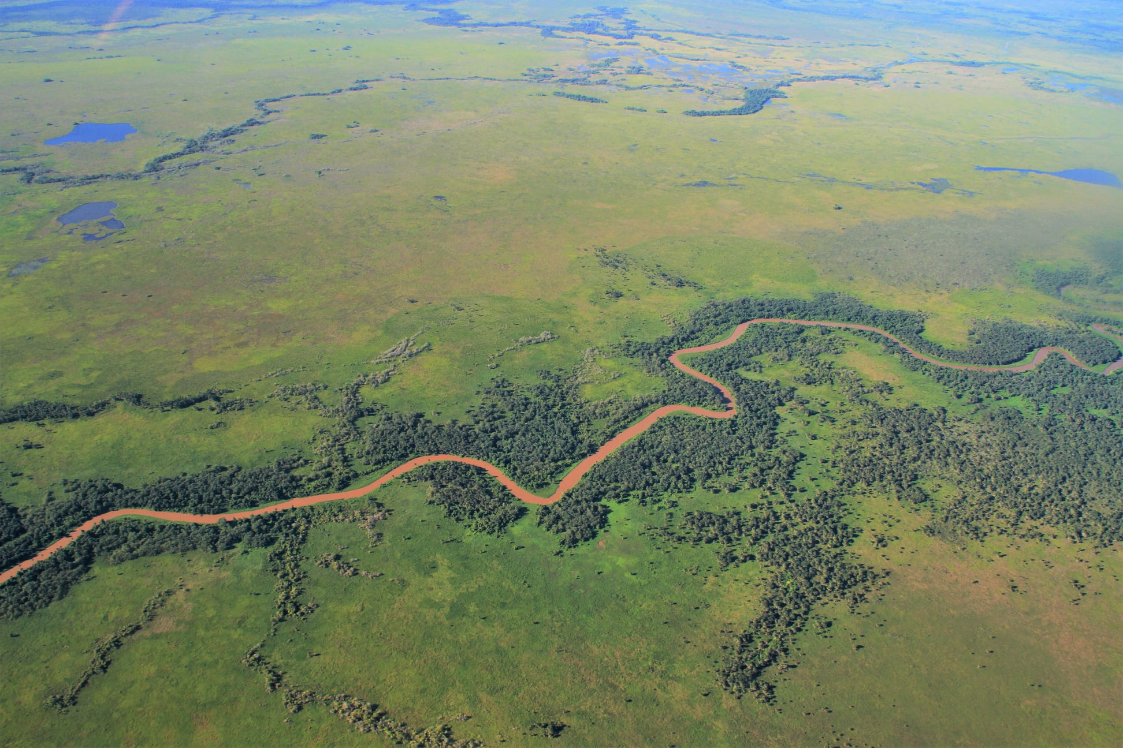
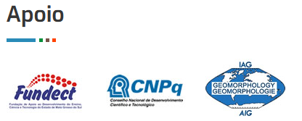
DIRETRIZES PARA AUTORES (BANNER): NORMAS DE EDIÇÃO DO 14° SIMPÓSIO NACIONAL DE GEOMORFOLOGIA. PARA O TÍTULO, USE NO MÁXIMO TRÊS LINHAS, SENDO NECESSÁRIO AJUSTE O TAMANHO DA FONTE.
Nome Completo de Cada Autor sem Titulação
Instituição de referência ou de trabalho
Repetir para Cada Autor sem Titulação
Instituição de referência ou de trabalho
Repetir para Cada Autor sem Titulação
Instituição de referência ou de trabalho
Nome Completo de Cada Autor sem Titulação
Instituição de referência ou de trabalho
Repetir para Cada Autor sem Titulação
Instituição de referência ou de trabalho
Repetir para Cada Autor sem Titulação
Instituição de referência ou de trabalho
Espaço para logomarcas institucionais
Contato: enderco.de.email@autorcorrespondente.br
1. Introdução
1.1 Informações Gerais:
Este documento tem como propósito orientar os autores a formatarem seus banners conforme as normas do 14° Simpósio Nacional de Geomorfologia.
O título do trabalho (e subtítulo, se houver), deve ser apresentado em fonte Arial, tamanho 50, em negrito, maiúsculo e centralizado. Deve ser respeitado o limite máximo de três linhas e sendo necessário os autores devem ajustar o tamanho da fonte para respeitar este limite.
Deve haver um espaço de uma linha antes do início da introdução, com título (Introdução) em negrito, fonte 45, espaçamento simples e margem justificada.
2. Numeração e Formatação das Seções: formatação
A estrutura do banner deve ser dividida em partes numeradas (exceto Agradecimentos, e Referências), a começar pela Introdução (1. Introdução), seguindo as recomendações já descritas. Para cada nova seção deve ser dado um espaço de uma linha, espaçamento 1,0 cm, do texto antes do título da seção.
2.1 Subitens
Os subitens, quando houver, devem estar formatados em fonte Arial 28 e itálico, sem recuo. A numeração deve ser sequencial arábica (2.1, 2.2...). Subdivisões do texto em mais níveis devem ser formatadas dessa mesma forma (ex. 2.1.1 Detalhamento).
3. Notas de rodapé e palavras em destaque
As notas de rodapé devem ser evitadas e não deverão ser usadas para referências bibliográficas. Esse recurso pode ser utilizado quando extremamente necessário.
Palavras em destaque deverão vir em negrito e não sublinhadas.
4. Figuras, ilustrações, tabelas, quadros
As ilustrações (figuras, gráficos, mapas, tabelas, esquemas, quadros, fórmulas, modelos e outros) devem estar em resolução adequada para que sejam visualizadas com clareza.
As ilustrações (com exceção de tabelas e quadros) são designadas e indicadas no banner sempre como figuras. São numeradas no decorrer do texto com algarismos arábicos, em uma sequência própria. Sua indicação pode integrar o texto, ou localizar-se entre parênteses no final da frase.
Exemplo: “A Figura 1 ilustra o avanço da massa de ar polar em direção à região setentrional do estado do Rio de Janeiro”.
Ou “No início do mês de junho uma massa de ar polar avançou até a região setentrional do estado do Rio de Janeiro, provocando quedas bruscas nas temperaturas máximas e mínimas nos municípios atingidos (Figura 3)”.
A legenda das figuras deve ser justificada logo abaixo delas, fonte Arial, tamanho 24, alinhamento justificado, espaço simples, devendo ficar mais próxima da figura que do texto a seguir.
FIGURA 1: Vista aérea do Rio Aquidauana. Fonte: Arquivo dos autores.
Após a legenda de cada figura, deve-se dar um espaço de uma linha, espaçamento simples.
As tabelas contêm informações tratadas estatisticamente, enquanto os quadros apresentam informações textuais agrupadas em colunas. As tabelas e quadros devem ser numerados sequencialmente no texto com algarismos arábicos (semelhantemente às figuras). Sua citação no texto deverá ser feita pela indicação Tabela ou Quadro, acompanhada do número de ordem na forma direta ou entre parênteses no final da frase. Ex: Tabela 1 ou (Tabela 1), Quadro 1 ou (Quadro 1).
TABELA 1: Relação: umidade do ar x horário do dia
Fonte: BRANDÃO, 2005.
Os títulos das tabelas e dos quadros devem ser inseridos acima delas, com alinhamento centralizado, fonte Arial, tamanho 28, maiúscula, espaço simples, devendo ficar mais próxima da tabela do que do texto precedente. Note que as bordas laterais devem ser transparentes. Após a tabela deverá aparecer a fonte em Arial 20. A palavra “Fonte” em negrito.
Após cada tabela, deve-se dar um espaço de uma linha, espaçamento simples.
Agradecimentos
Os agradecimentos não são obrigatórios e devem ser incluídos antes das referências quando houver a necessidade de agradecer às agências de fomento, universidades, instituições públicas, sujeitos sociais, etc. Ressalta-se que esta seção não deve ser numerada.
Referências
As referências bibliográficas devem seguir o padrão atual da ABNT. Sua seção não deve ser numerada, devendo conter em ordem alfabética do sobrenome dos autores as referências feitas ao longo do texto. Utilizar a fonte Arial, tamanho 22, espaçamento simples, sem recuo especial. São necessárias na listagem de referências apenas os documentos citados no painel, não havendo necessidade de indicar todos que constam no texto do artigo.
Umidade do ar | Horário do dia
90% | 08:00 horas
70% | 12:00 horas
50% | 14:00 horas

